Slide 1
Pretest 3-2-5 하기 삼각형 만들기
201338034
컴퓨터 응용과 2학년 a반 이왕원

Slide 2
목차
문제 설명 - 일단 문제는 이렇습니다.
알고리즘 구상 - 이걸 어찌 푸나요.
다시 코딩 - 코드는 이렇습니다.

Slide 3
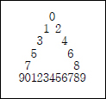
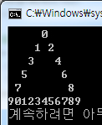
1. 문제 설명 – 일단 문제는 이렇습니다
0 ~ 9까지의 숫자를 이용해서 삼각형을 만드는 문제입니다.
삼각형의 선분을 따라서 0 ~ 9까지의 숫자가 순차적으로 나열되어있습니다.
이 것을 출력하는 것이 문제지만, for문을 이용하라는 것이 조건입니다.
←
일단 이렇게 되면 문제 풀었다고 치고 진행할게요.

Slide 4
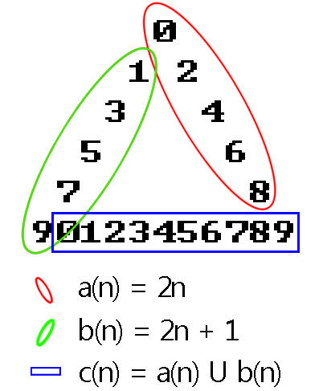
2. 알고리즘 구상 - 이걸 어찌 푸나요.
저는 일단 숫자 그룹을 3개로 나눴습니다.
N이 0, 1, 2, 3, 4일 때,
빨간 부분은 첫 항이 0 공차가 2인 등차수열에 해당하고,
초록 부분은 첫 항이 1 공차가 2인 등차수열에 해당합니다.
또한 파란 부분은 그 두개의 합집합에 해당하구요.

Slide 5
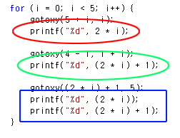
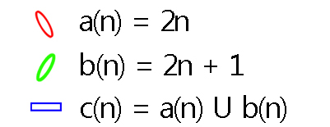
2. 알고리즘 구상 - 이걸 어찌 푸나요.
그리고 코딩하면 이렇습니다.
N이 0~4라고 했으니 for문으로 0~4까지 만듭니다.
그리고 해당하는 자리에 아까 만들었던 수식대로 넣습니다.
N 대신에 i를 썼으므로 그거만 바꿔서 보시면 동일합니다.

Slide 6
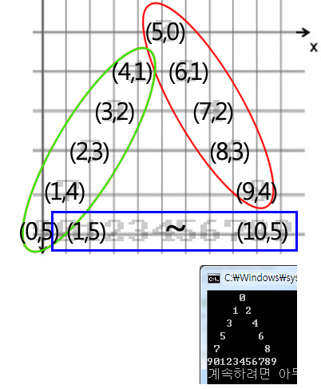
2. 알고리즘 구상 - 이걸 어찌 푸나요.
이제 위치를 정해야 하는데, 아까 나눈 그룹 기준으로 보았습니다.
각 위치를 데카르트 좌표계 기준으로 수치화 해보니, 역시나 규칙성이 보입니다.
그리고 Y축이 거꾸로 되어있는데, 콘솔창 출력시 위에서부터 출력하기 때문에, 이해하기 쉽게 위에서부터 잡았습니다.

Slide 7
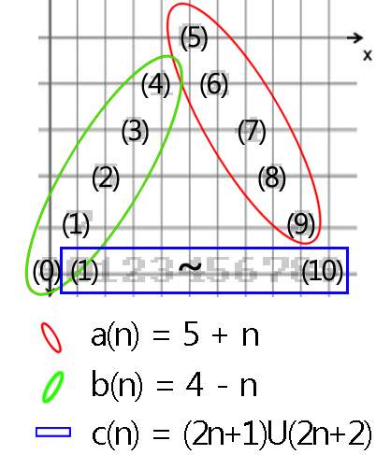
2. 알고리즘 구상 - 이걸 어찌 푸나요.
역시나 규칙성이 보여서 점화식 뽑아냈습니다.

Slide 8
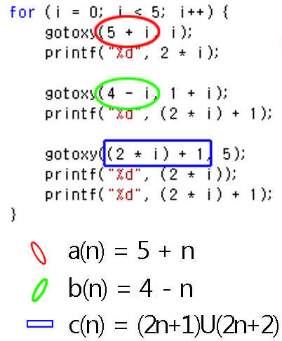
2. 알고리즘 구상 - 이걸 어찌 푸나요.
빨간색, 초록색 표시는 식이 동일하게 사용된 것을 알 수 있습니다.
파란색 표시가 조금 다른데, 2n + 1 자리로 이동하고 문자를 출력하면 자동으로 2n + 2자리로 이동하게 되므로 생략하였습니다.

Slide 9
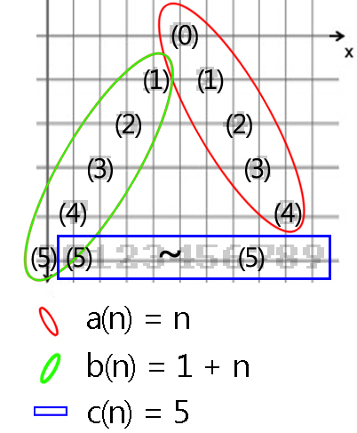
2. 알고리즘 구상 - 이걸 어찌 푸나요.
역시나 규칙성이 보여서 점화식 뽑아냈습니다.

Slide 10
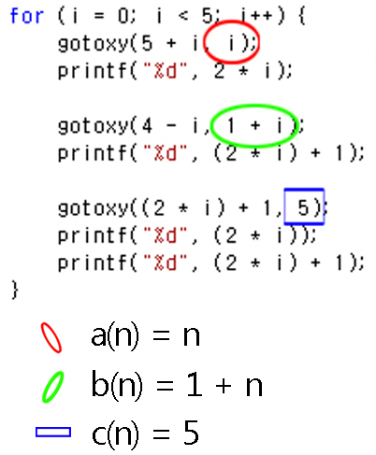
2. 알고리즘 구상 - 이걸 어찌 푸나요.
역시나 식이 동일하게 사용된 것을 알 수 있습니다.

Slide 11
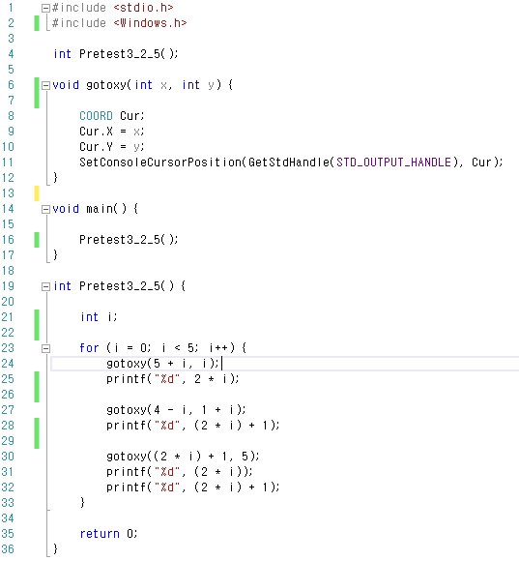
3. 다시 코딩 - 코드는 이렇습니다.
얼추 이러한데,
그냥 보여드리면서 설명 드릴게요.

